Slide 1
Aula 5 Teorias do Crescimento e do Desenvolvimento
Profa. Eliana Tadeu Terci

Slide 2
Teorias do Crescimento e do Desenvolvimento
Problemas do crescimento e do desenvolvimento sempre estiveram presentes desde os Clássicos
Convicção no equilíbrio estático, tolheu marginalistas e neoclássicos a contribuírem nesta reflexão; crises e desequilíbrios eram tidos como estágios temporários, situações transitórias
Institucionalistas e históricos se incumbiam da problemática, assim como marxistas e teóricos dos ciclos econômicos (Michell)
No século XX a discussão é retomada com a contribuição de Shumpeter (1912), seguindo-se Nurkse, Lewis, Shultz, Kuznets, Rostow, Hirschmnn e Prebish, além de Keynes.

Slide 3
Teorias do Crescimento e do Desenvolvimento
Ragnar Nurkse – nascido na Estônia, Ragnar Nurkse estudou nas Universidades de Tartu, Edimburgo (1928) e Viena (1932), onde foi muito influenciado pela Escola Austríaca, mas no pós-guerra aproximou-se da Escola Keynesiana.
Estudioso dos problemas econômicos internacionais: movimento do capital internacional, do comércio internacional, das crises monetárias, voltou-se ao tema do desenvolvimento
Conceituou subdesenvolvimento: problema de insuficiência de capital para alocar adequadamente os recursos (m.o. e recursos naturais); problema de baixo nível de acumulação.
Ciclo vicioso do subdesenvolvimento e da pobreza: pobreza → baixos níveis de renda, poupança e investimento → baixa produtividade → baixo nível de renda
Condição para romper o ciclo vicioso: ampliar a renda (?) industrialização voltada ao mercado interno e conjugada a um desenvolvimento da agricultura → ampliar para o mercado externo: defende crescimento setorial equilibrado, contrapondo-se ao crescimento baseado num setor dinâmico
Condição: política ativa do Estado.

Slide 4
Teorias do Crescimento e do Desenvolvimento
Theodore W. Schultz (1902-1998): obteve o Prêmio Nobel de Economia em 1979, por sua pesquisa sobre os problemas dos países em desenvolvimento.
Nascido em Arlington, estudou na Universidade de Wisconsin. Foi professor de economia agrária nas Universidades de Iowa e Chicago. Além de sua especialização em economia agrária, trabalhou também em economia do trabalho, campo no qual realizou contribuições importantes relativas à análise do capital humano.
Defensor do crescimento setorial equilibrado e investimento em capital humano, mais do que o capital fixo.
Sua critica às estimativas que indicavam redução do estoque de capital em relação a renda no longo prazo, se referia justamente a desconsideração do capital humano (educação, treinamento, saúde, conhecimentos e habilidades, fatores de ganhos de produtividade e aumento da renda dos trabalhadores)

Slide 5
Teorias do Crescimento e do Desenvolvimento
Simon S. Kuznets (1901-1985): ucraniano, migrou para os EUA, foi aluno de Mitchell, dedicou-se aos estudos comparativos (história, estatística e teoria)
contribuições fundamentais na área da contabilidade nacional: conceitos de renda nacional, renda per capita.
Características das economias modernas: i) crescente participação da ciência na solução de problemas da produção, recorreu ao conceito de PNB; ii) relação entre crescimento do produto e da população não é linear, mas dependente da qualidade dos recursos produtivos, organizativos e nível tecnológico; além dos institucionais, políticos e ideológicos
Países subdesenvolvidos apresentam principalmente inadequação na ordem institucional às condições da difusão dos novos conhecimentos tecnológicos.
Distribuição: tendência ao aumento de participação dos trabalhadores na renda, resultado dos investimentos em capital humano (valorização do trabalho)
Países subdesenvolvidos: curva de Kuznets: desigualdade cresce no início do desenvolvimento, exceto nos países que realizaram a reforma agrária.

Slide 6
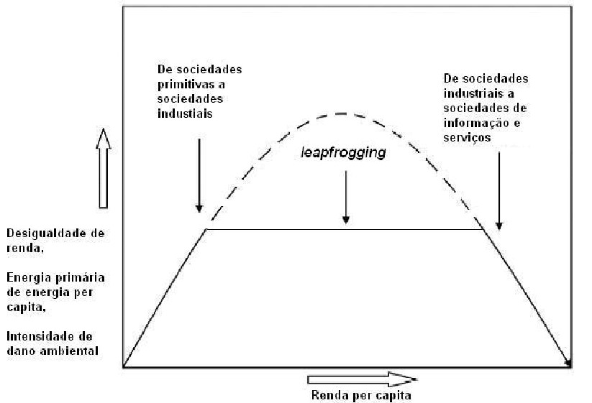
Curva de Kuznets

Slide 7
Teorias do Crescimento e do Desenvolvimento
Walt W. Rostow (1916-2003) – historiador econômico estadunidense
Cambridge 1958 MIT - alternativa a teoria marxista da evolução a partir da luta de classe (relação entre infraestrutura e superestrutura) e dos modos de produção – objetivo criar um modelo
Método indutivo - evolução das sociedades apresentava cinco etapas:
i) sociedade tradicional – volume de produção per capita limitado a recursos técnicos restritos: agricultura/patrimonialismo/aristocracia
ii) take-off (transição: convivência entre tradicional e moderno)precondições para a decolagem: 3 requisitos modernização da agricultura (alimentos, matéria prima e fundos); capital social básico (sistema de crédito, infraestrutura, formação do estado nacional); elite social empreendedora e modernista , além de comércio internacional.
iii) decolagem: forças do progresso se generalizam e se tornam hegemônicas – novas tecnologias se generalizam, acumulação de capital se intensifica, segmentos políticos comprometidos com a modernização – urbanização e predominância do setor manufatureiro → elevação da renda, poupança e investimento
iv) maturidade = longo período de progresso, taxas de investimento entre 10% e 20% e a industrialização atinge a autonomia;
v) era do consumo de massa – elevação da renda per capita, desindustrialização sadia, inovações voltadas as politicas sociais e/ou setor de bens de consumo (?)

Slide 8
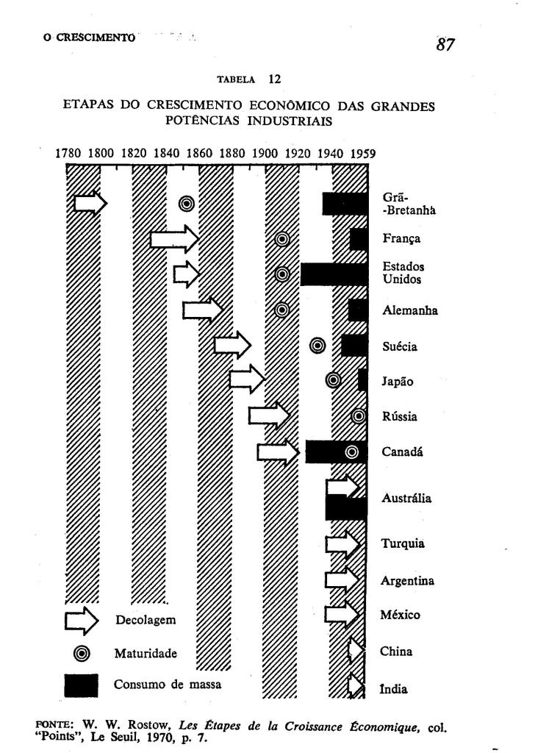

Slide 9
Teorias do Crescimento e do Desenvolvimento
Polêmica Rostow e Kuznets – indicativo tecnológico x agregados econômicos como indicadores de crescimento e desenvolvimento
Alexander Gerschekron (1904-1978) nasceu na Rússia – historiador econômico dedicou-se ao estudo das industrializações do século XIX e XX: países atrasados – industrialização como um projeto, esforço que significa mobilização de recursos e eliminação de barreiras institucionais → fundamental o intervencionismo estatal e empreendedorismo.
“Atraso” econômico como vantagem → pular etapas

Slide 10
Teorias estruturalistas do crescimento e do desenvolvimento
Referências
Oliveira, R.; Gennari, A.M. (2009). História do Pensamento Econômico. São Paulo: Saraiva.
Oliveira, C.A.B. Processo de Industrialização do capitalismo originário ao atrasado. São Paulo: UNESP, Campinas: UNICAMP, 2003.

